Slide 1



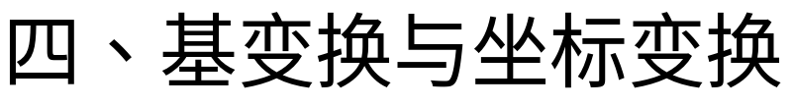

4.3 向量空间

Slide 2


一、向量空间的概念
定义1 设 为 维向量的集合，如果集合 非空，
且集合 对于加法及数乘两种运算封闭，那么就称
集合 为向量空间．
说明
集合 对于加法及数乘两种运算封闭指

Slide 3
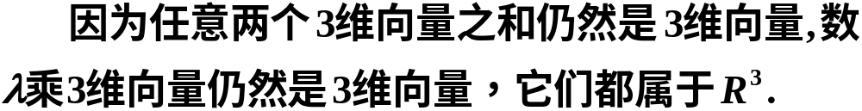
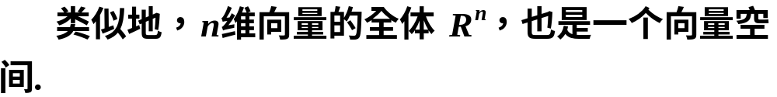

Slide 4


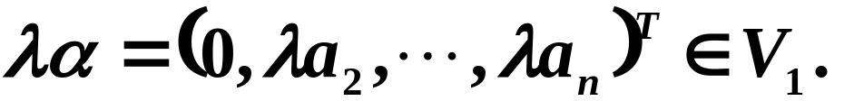
例2 判别下列集合是否为向量空间.
解

Slide 5

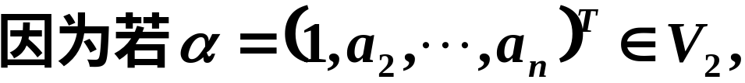
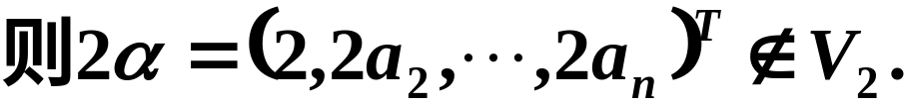
例3 判别下列集合是否为向量空间.
解

Slide 6




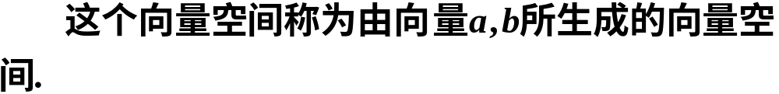
试判断集合是否为向量空间.

Slide 7


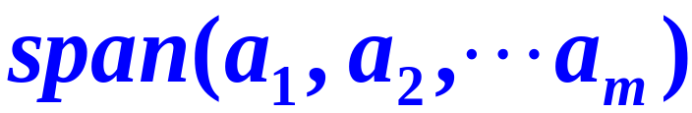
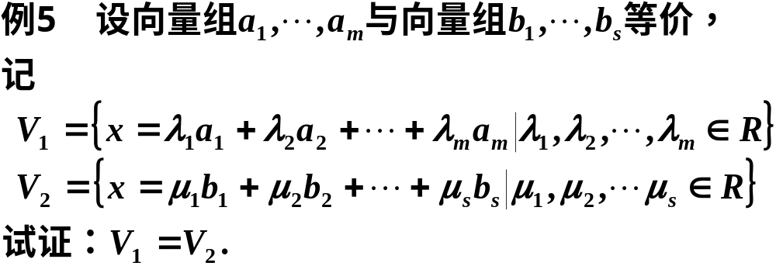
一般地，
为

Slide 8
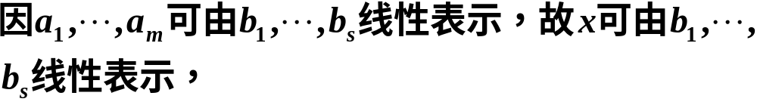




Slide 9






二、子空间
定义2 设有向量空间 及 ，若向量空间 ，
就说 是 的子空间．
实例
设 是由 维向量所组成的向量空间，

Slide 10
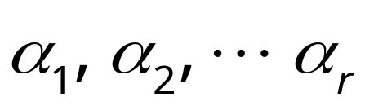



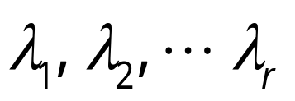
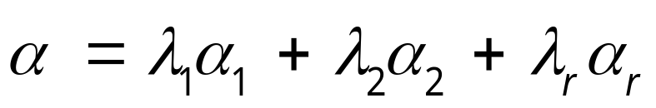




三、向量空间的基与维数
定义3 给定向量空间 的一组向量 若满足
（2） 中任一向量 都可由 线性表示，即有数 使成立
那末，向量组 就称为向量 的一个
基， 为向量 在这个基下的坐标， 称为向量空间 的维数，并称 为 维向量空间．

Slide 11
说明
（1）只含有零向量的向量空间称为0维向量空间，因此它没有基．
（2）若把向量空间 看作向量组，那末 的基
就是向量组的最大无关组, 的维数就是向量组的
秩.

Slide 12

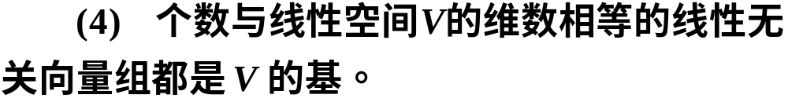
（3）若向量组 是向量空间 的一
个基，则 可表示为

Slide 13

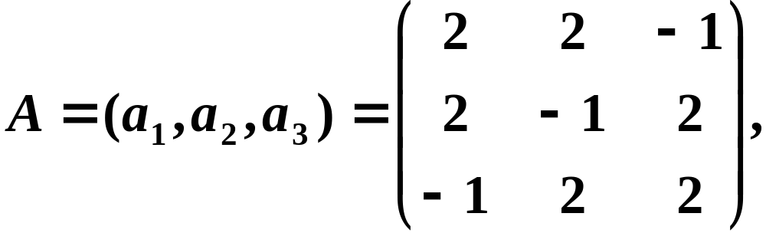
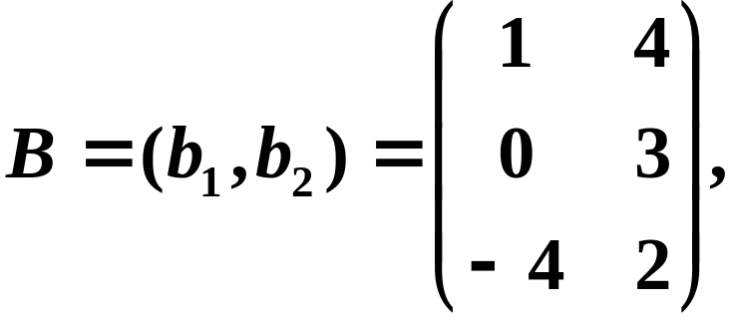
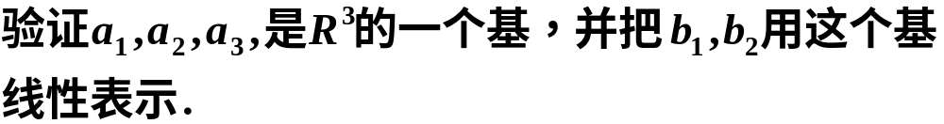

Slide 14
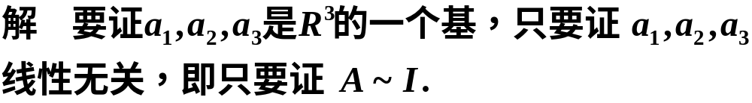
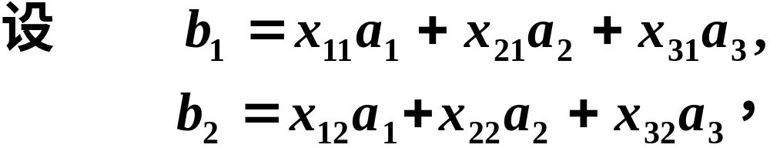
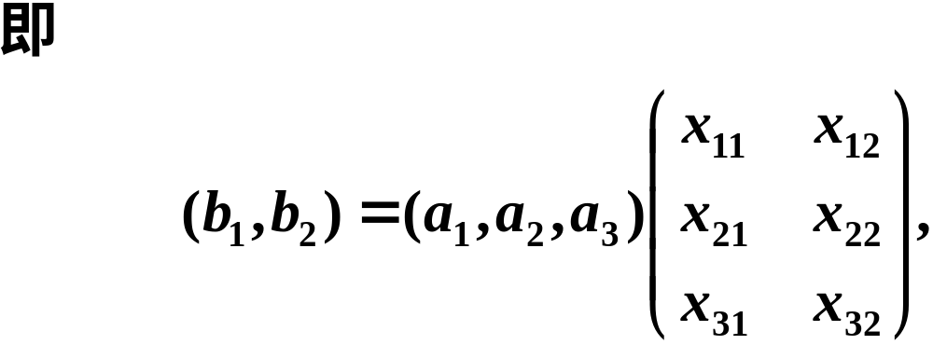


Slide 15
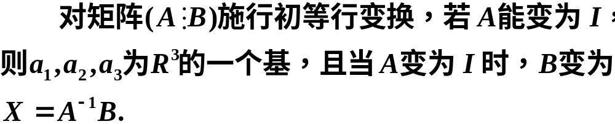
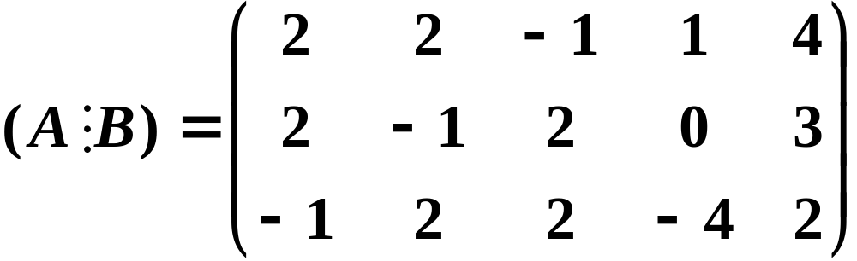
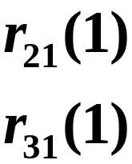
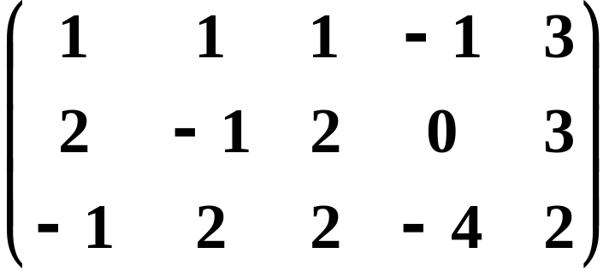

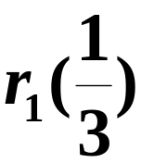

Slide 16
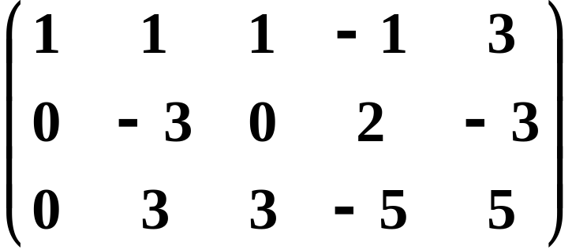

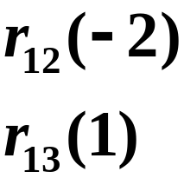

Slide 17
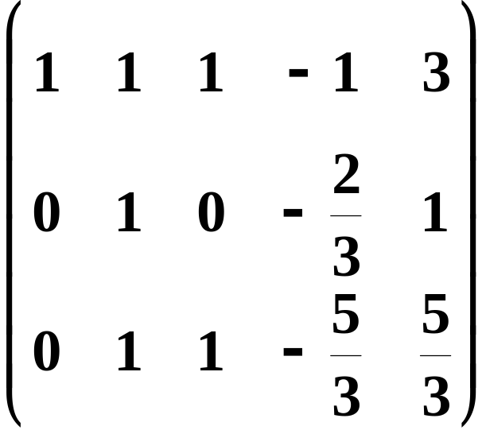
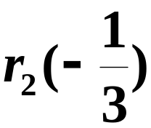
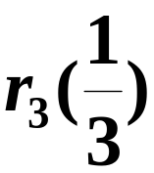

Slide 18
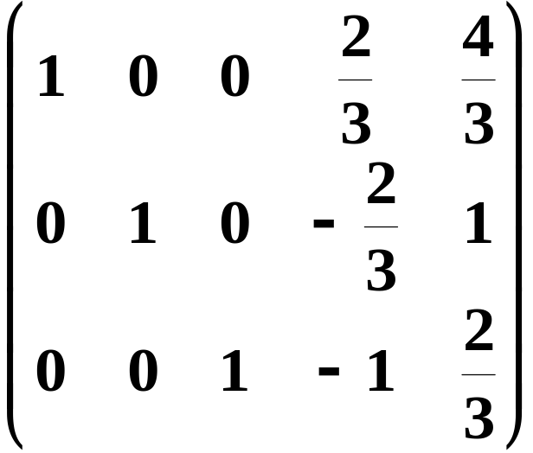



Slide 19

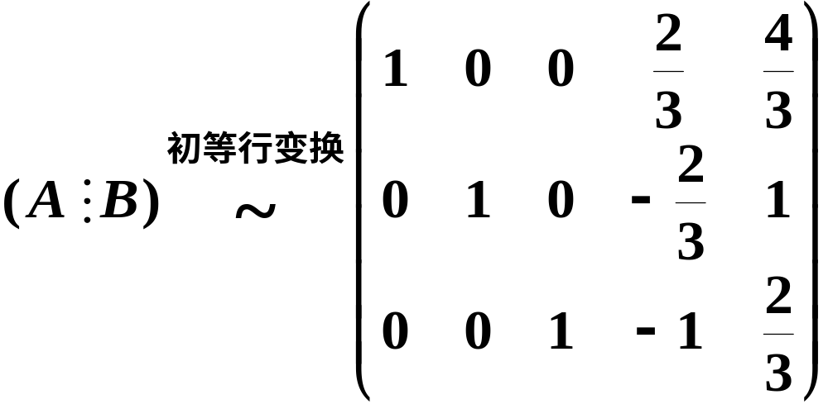
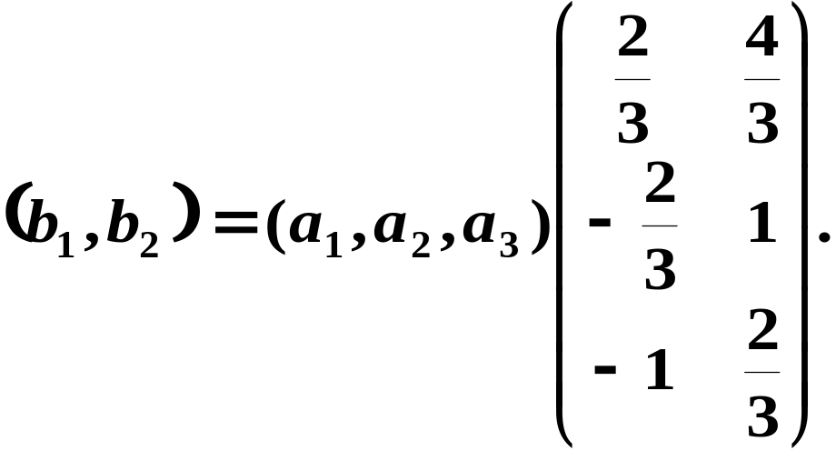

Slide 20
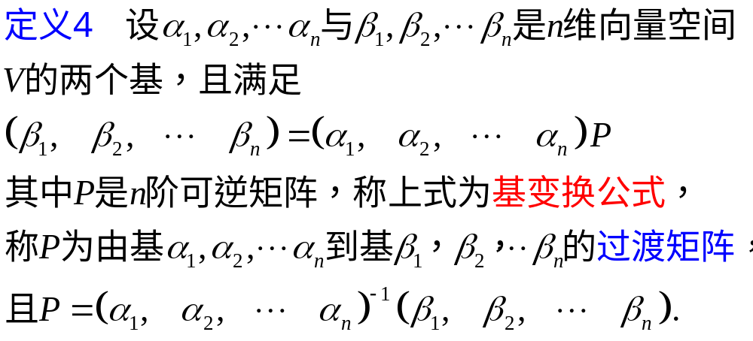
四、基变换与坐标变换

Slide 21
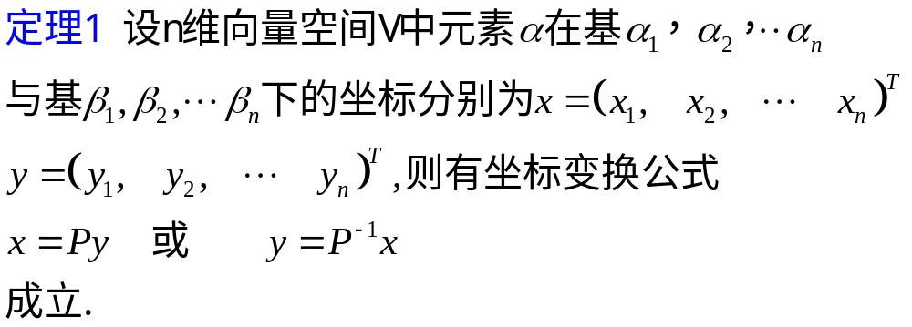
坐标变换

Slide 22
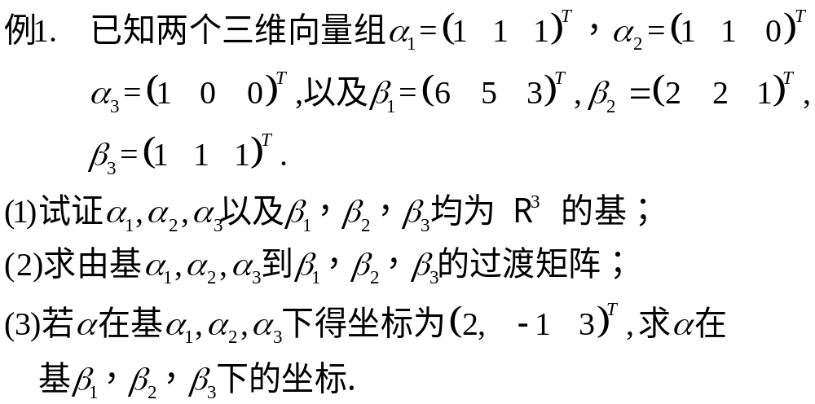

Slide 23
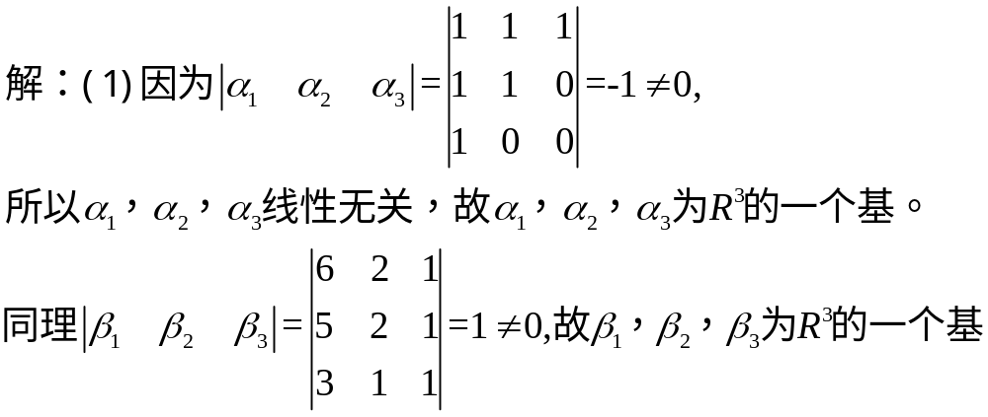
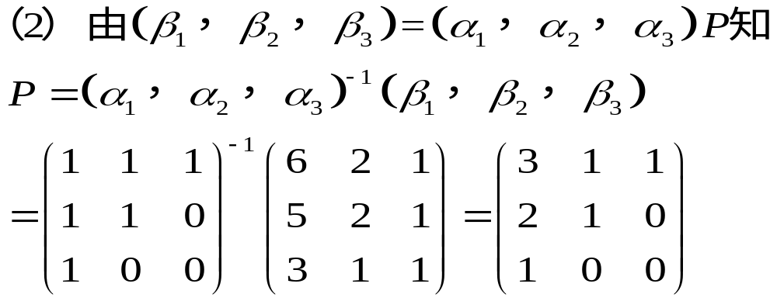

Slide 24
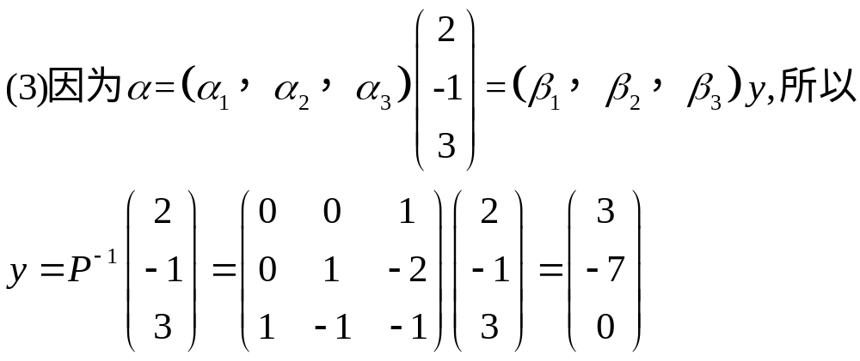

Slide 25
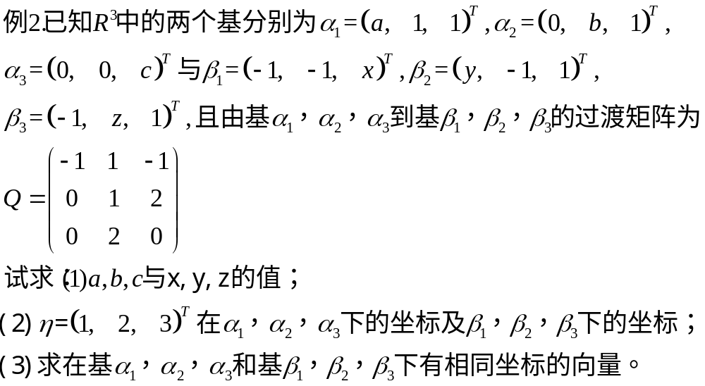

Slide 26
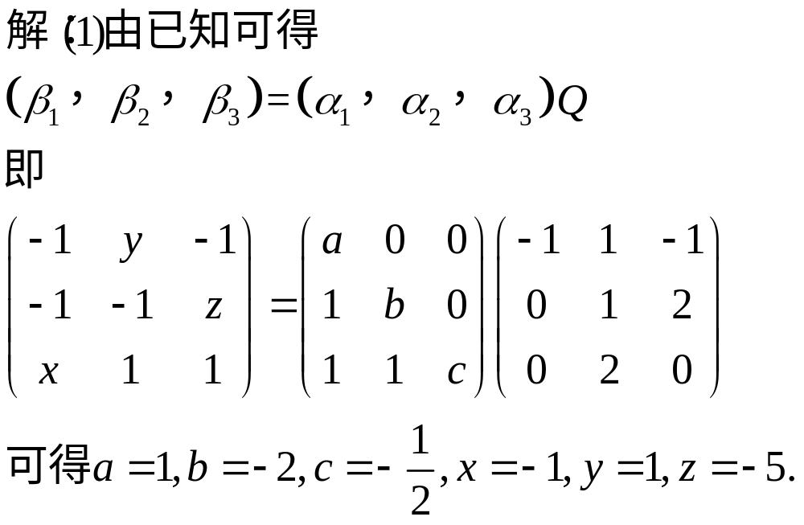

Slide 27
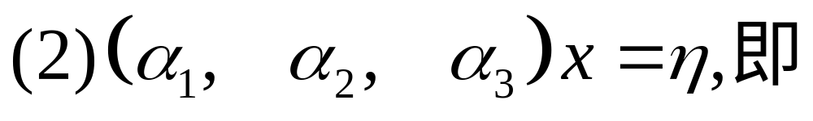
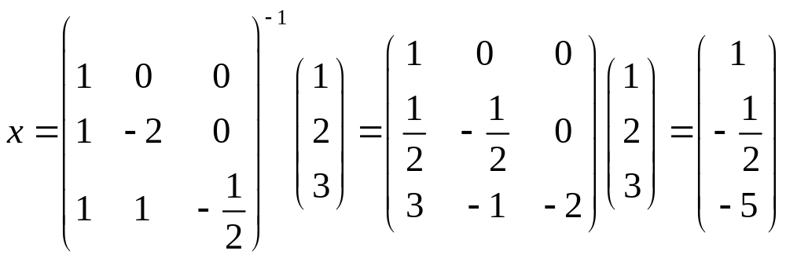
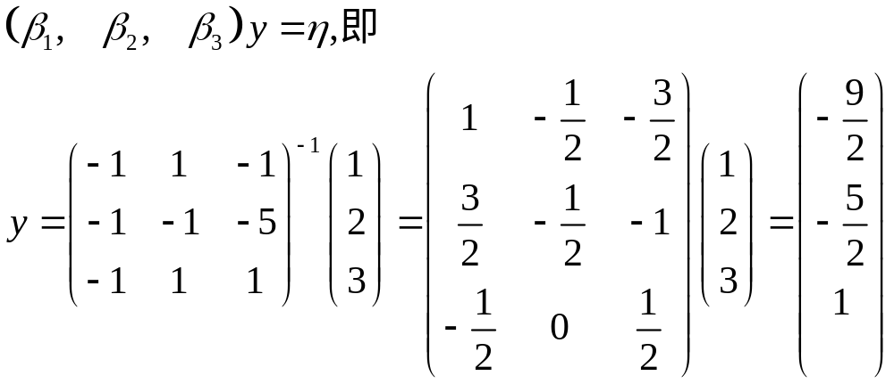

Slide 28
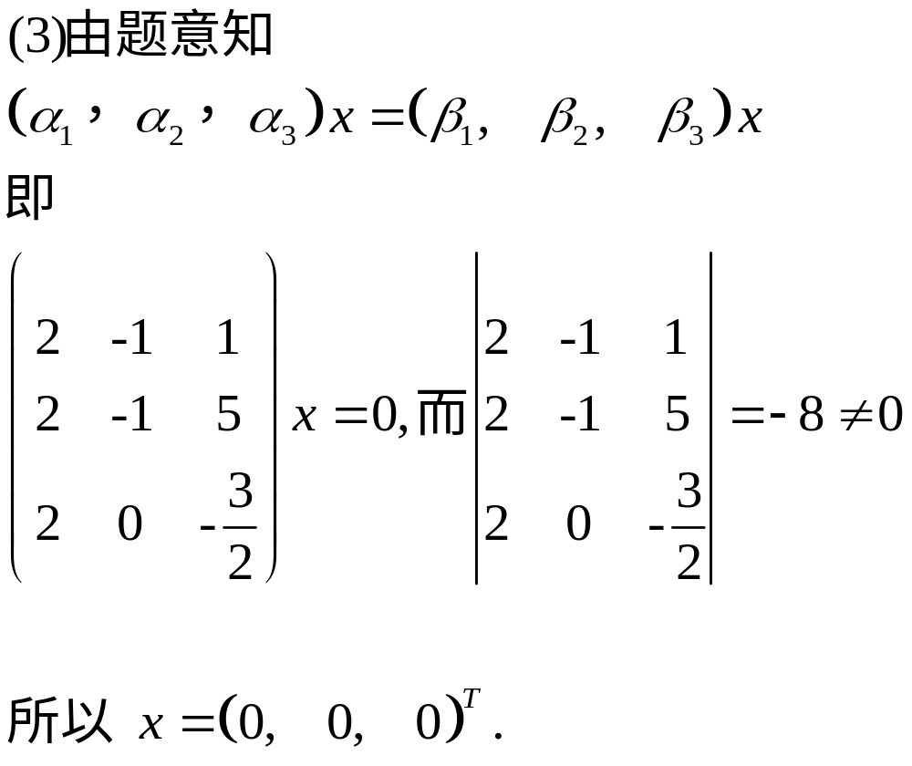

Slide 29
五、小结
１．向量空间的概念；
向量的集合对加法及数乘两种运算封闭；
由向量组生成的向量空间．
２．子空间的概念．
３．向量空间的基和维数：
求向量空间基和维数的方法．
4．基变换和坐标变换．

